Slide 1
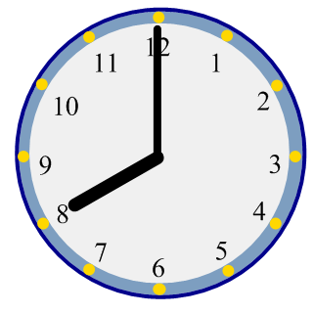
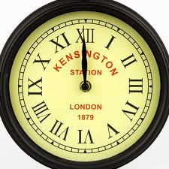
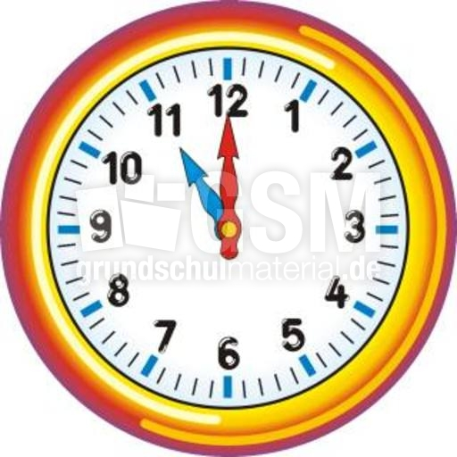
12.1 Uhrzeit
Elektronická učebnice - II. stupeň Základní škola Děčín VI, Na Stráni 879/2 – příspěvková organizace Německý jazyk
Wie spät ist es?
Es ist …… Uhr.
Autor: Mgr. Alena Horová

Slide 2
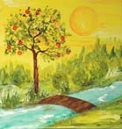
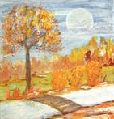
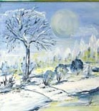
Elektronická učebnice - II. stupeň Základní škola Děčín VI, Na Stráni 879/2 – příspěvková organizace Německý jazyk
12.2 Was weißt du schon?
der Januar
der Februar
der März
der April
der Mai
der Juni
der Juli
der August
der September
der Oktober
der November
der Dezember
der Monat -e
die Jahreszeit -en
der Wochentag -e
der Montag
der Dienstag
der Mittwoch
der Donnerstag
der Freitag
der Samstag
der Sonntag
IM
der Frühling
der Sommer
der Herbst
der Winter
der Alltag
IM
AM
das Wochenende
vorgestern gestern heute morgen übermorgen

Slide 3
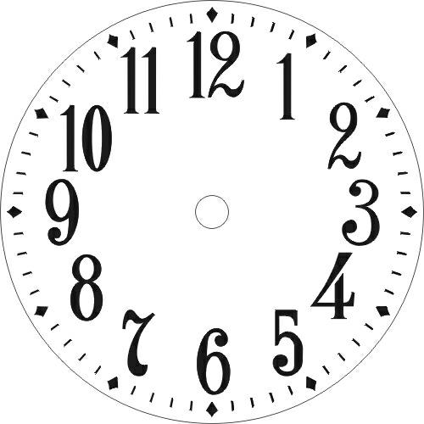
12.3 Was Neues erfahren wir?
Elektronická učebnice - I. stupeň Základní škola Děčín VI, Na Stráni 879/2 – příspěvková organizace Svět kolem nás
Uhr
Viertel
halb
drei Viertel
Es ist eins Uhr.
Es ist Viertel zwei.
Es ist halb zwei.
Es ist drei Viertel zwei.
Es ist Viertel nach eins.
Es ist ein Viertel vor zwei.
Rozlišujme: POZOR!!!
Uhr = časový okamžik Př: Ich komme um drei Uhr.
Stunde = trvání – 60 minut, tedy časový úsek Př: Ich warte hier schon eine Stunde. Jana bleibt zwei Stunden.
Ich komme in einer Stunde. (Přijdu za hodinu.)

Slide 4
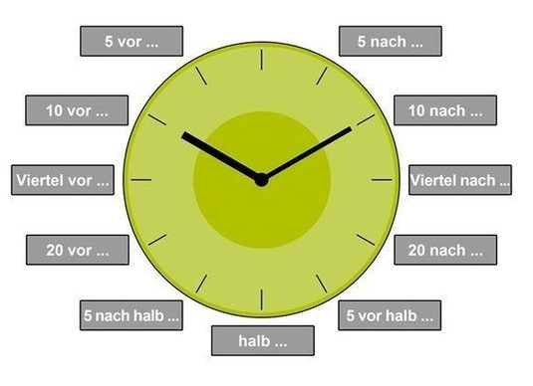
Elektronická učebnice - II. stupeň Základní škola Děčín VI, Na Stráni 879/2 – příspěvková organizace Německý jazyk
12.4 Welche neue Termine erlernen wir?
Es ist:
5 Minuten nach eins
10 Minuten nach eins
20 Minuten nach eins
Es ist:
10 Minuten vor zwei
5 Minuten vor zwei
Es ist:
5 Minuten nach halb zwei
10 Minuten nach halb zwei
20 Minuten vor zwei
Es ist:
10 Minuten vor halb zwei
5 Minuten vor halb zwei
Všimněme si, kde užijeme předložku um a kde se bez ní obejdeme:
Ich komme um halb neun. Přijdu v půl deváté.
Ich komme um viertel elf. Přijdu ve čtvrt na jedenáct.
Ich komme zehn Minuten nach acht. Přijdu v osm a 10 minut.
Ich komme fünf Minuten vor neun. Přijdu za 5 minut devět.
Rozlišujme: POZOR!!!
12:00 - Es ist Mittag. (Je poledne.)
0:00 - Es ist Mitternacht. (Je půlnoc.)

Slide 5
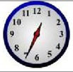
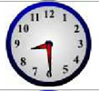
12.5 Was merkt ihr euch?
Elektronická učebnice - II. stupeň Základní škola Děčín VI, Na Stráni 879/2 – příspěvková organizace Německý jazyk
Wie spät ist es?

Slide 6
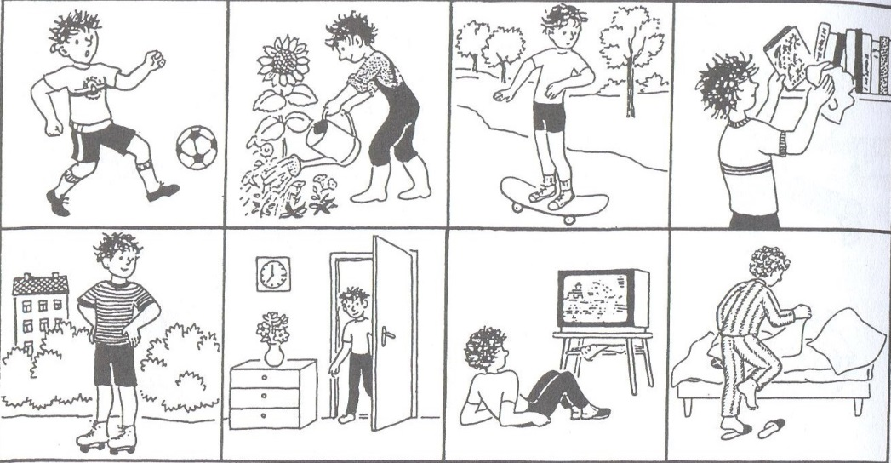
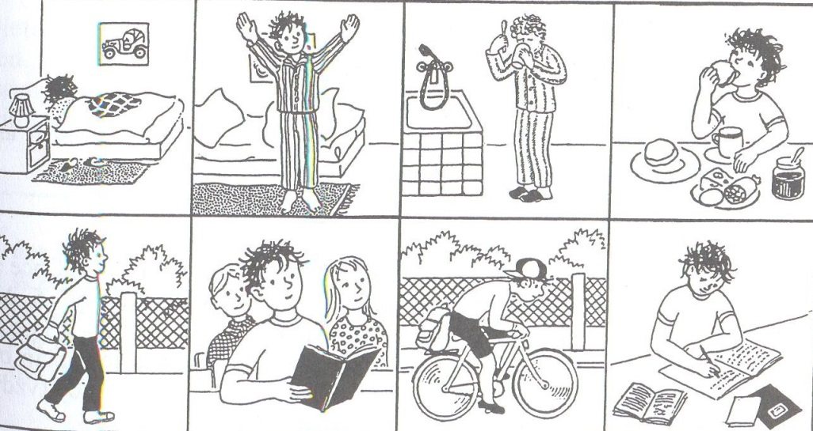
12.6 Etwas zusätzlich für geschickte Schüler
Elektronická učebnice - II. stupeň Základní škola Děčín VI, Na Stráni 879/2 – příspěvková organizace Německý jazyk
Mein Tagesprogramm
Schreibe einen Text zum Thema. / Napiš text k tématu.

Slide 7
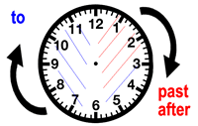
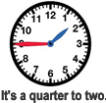
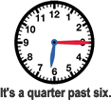
Elektronická učebnice - II. stupeň Základní škola Děčín VI, Na Stráni 879/2 – příspěvková organizace Německý jazyk
12.7 CLIL
What time is it?
v angličtině používáme dvanáctihodinový cyklus
pro vyjádření ráno a večer používáme: a.m., p.m.
nebo klasické vyjádření: ráno = in the morning
odpoledne = in the afternoon
večer = in the evening
v noci = at night

Slide 8
12.8 Test
Elektronická učebnice - II. stupeň Základní škola Děčín VI, Na Stráni 879/2 – příspěvková organizace Německý jazyk
Najdi správný ekvivalent pro daný výraz: Es ist zehn Minuten nach fünf. 5:10 6:15 5:50 4:50 | Najdi správný ekvivalent pro dané slovní spojení: 0:00 Es ist Mittag. Es ist Tag. Es ist Mitternacht. Es ist Nacht.
Najdi správný ekvivalent pro daný výraz: Es ist drei Viertel neun. 7:30 8:30 8:45 9:45 | 4. Najdi správný ekvivalent pro dané slovní spojení: Kolik je hodin? Wie spät ist es? Wie viel Uhr es ist? Welcher Zeit ist? Wie spät es ist?
Správné odpovědi:
a
c
c
a
Test na známku

Slide 9
Elektronická učebnice - II. stupeň Základní škola Děčín VI, Na Stráni 879/2 – příspěvková organizace Německý jazyk
12.9 Gebrauchtene Quelle und Zitation
http://de.islcollective.com/wuploads/preview/big_islcollective_worksheets_grundstufe_a1_grundschule_klassen_14_haupt_und_realschule_klassen_513_erwachsene_hren_sprechen__202524efe0ad1185817_56722002.jpg (slide 5)
http://pixeltafel.files.wordpress.com/2010/04/image2.png (slide 1)
http://www.grundschulmaterial.de/preview/Mathe/Klasse%203/Uhrzeiten/Uhren-Bilder/Uhrzeit%20farbe/Uhr%2011-00-000046502-1.jpg (slide 1)
http://t2.gstatic.com/images?q=tbn:ANd9GcT3o0Z0AZmV5ZdZHh59ByMS_hQtTBM3ylsApeWNlXVCQ8ub1JWE (slide 1)
http://img3.rajce.idnes.cz/d0301/2/2845/2845686_09f98e36fcd542e472ac9ada18d2f8bf/images/cifernikB1.jpg (slide 3)
http://www.grammar.cz/telling_time_A.html (slide 7)
MAROUŠKOVÁ, Marie. ECK, Vladimír. Němčina pro 7. ročník ZŠ. 1. vydání. Praha : Fortuna, 2004. 232 s.
ISBN 80-7168-724-3 (slide 6)

Slide 10
Elektronická učebnice - II. stupeň Základní škola Děčín VI, Na Stráni 879/2 – příspěvková organizace Německý jazyk
12.10 Annotation
Autor | Mgr. Alena Horová
Období | 01 – 06/2013
Ročník | 7. - 9. ročník
Klíčová slova | Čas, časové údaje
Anotace | Prezentace popisující problematiku určování přesného času v NJ.

